Slide 1
Algoritmusok és Adatszerkezetek I.
Hasító táblák
2018. október 16.

Slide 2
Halmaz
Egy elem legfeljebb egyszer szerepelhet benne (ellentétben a sorozattal/listával/tömbbel)
Alapvető műveletek:
  KERES(k) (itt most tartalamazza-e)
  BESZÚR(k), TÖRÖL(k)
Egyéb halmazműveletek:
  METSZET, UNIÓ

Slide 3
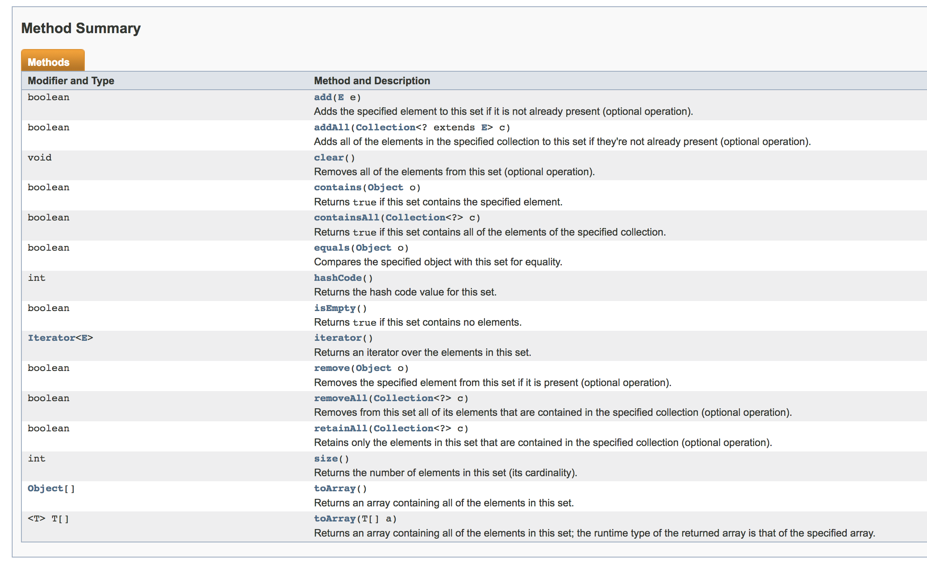
Halmaz Javában
Set<Object> s = new TreeSet<>();
unió
metszet

Slide 4
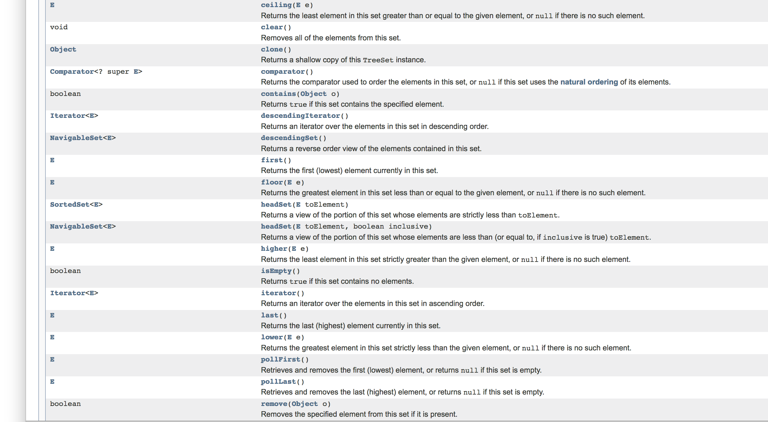
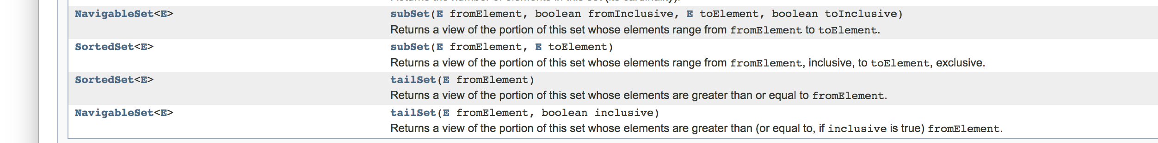
Java TreeSet

Slide 5
Szótárban keresési feladat
Név | Felhasználónév | E-mail
Aba Abdul | kismardar | aabdul92@freemail.hu
…
Gibson Mel | madmax | mel@gibson.com
Gipsz Jakab | gyors_kotes | jani_cim_spameknek@gmail.com
…
Zsuzsi Zsuzsa | enishateis97 | abc@xyz.com
Mi „Gipsz Jakab” e-mailcíme?

Slide 6
Szótárban keresési feladat
Szótár: egy halmaza elemeihez (kulcs) egy érték adat tartozik
Bemenet: egy szótár és egy keresett kulcs
Kimenet:
  Ha a kulcs szerepel a szótárban akkor a hozzá tartozó érték
  Ha nem szerepel kulcs a szótárban akkor NIL

Slide 7
Szótár (dictionary) =
= asszociatív tömb = map
Minden kulcs legfeljebb egyszer szerepel (kulcsok halmaza), de egy érték tetszőleges számban előfordulhat
“Asszociatív tömb”: egészek helyett bármilyen típussal indexelhetünk
“map”: egy kulcs→érték leképezés

Slide 8
Példák szótár használatára
DNS szerver
Gyakoriság leszámolás
  freq["alma"]++; (C++)
Helyesírás ellenörző+javító
Bármilyen nagy adathalmaz, ahol a
gyors keresés a kritikus!

Slide 9
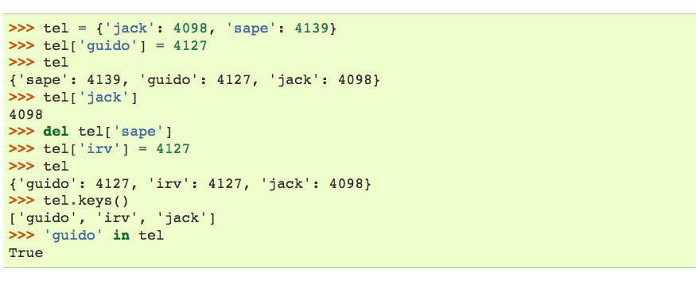
python:
Java:
Map<String, Integer> tel = new HashMap<>();
tel.put("jack",4098);
tel.put("sape",4139);
tel.put("guido",4127);
System.out.println(tel);
> {guido=4127, sape=4139, jack=4098}
System.out.println(tel.get("jack"));
> 4098
tel.remove("sape");
tel.put("irv", 4127);
System.out.println(tel);
> {guido=4127, irv=4127, jack=4098}
System.out.println(tel.keySet());
> [guido, irv, jack]
System.out.println(tel.containsKey("guido"));
> true

Slide 10
Adatszerkezetek választó
Ha egy elem többször is előfordulhat, sorrendiség fontos:
  tömb, lista, verem, sor, prioritási sor
Halmaz, csak az számít, hogy tartalmaz-e egy elemet vagy sem:
  halmaz (Set)
Ha kulcs-érték párokat tárolunk:
  szótár (dictionary, Map)

Slide 11
Hasító táblák
Halmazok (és szótárak)
KERES(), BESZUR(), TOROL() legyen hatékony!
átlagos esetben O(1)
Keresőfa legrosszabb esetben O(logn) és egyéb műveletek is hatékonyak (KÖVETKEZŐ/ELÖZŐ, MIN/MAX)

Slide 12
Közvetlen címzésű táblázat

Slide 13
Közvetlen címzésű táblázat
Közvetlen címzésű táblázat:
KERES O(1), BESZUR/TOROL O(1)
tár: O(|univerzum|)
Rendezett tömb (Közvetlen elérésű memória):
  KERES O(logn), BESZUR/TOROL O(n)
  tár: O(n)
1 |  |  | 4 | 5 |  |  |  |  | 10
1 | 4 | 5 | 10

Slide 14
Hasító (hash) táblázatok
Általában a szótárban tárolt kulcsok halmaza (n) sokkal kisebb a lehetséges kulcsok univerzumánál…
h hasító függvény a kulcsok U univerzumát képezi le a T [0…m − 1] hasító táblázat réseire:
h : U → {0, 1, . . . , m−1}
(a k kulcsú elem a h(k) résre képződik le
h(k) a k kulcs hasított értéke)

Slide 15
Hasító táblázatok
ütközés
Mivel |U|>m ezért az ütközés elkerülhetetlen!
Cél: ütközések számának minimalizálása

Slide 16
Ütközésfeloldás láncolással

Slide 17
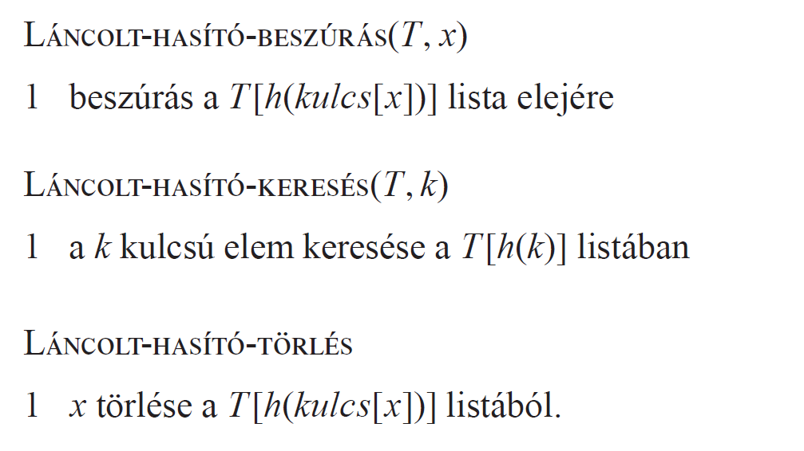
Ütközésfeloldás láncolással
O(1) (+ T(KERES))
???
legrosszabb esetben egy résben az n elem → Θ(n)
(T(KERES)+) O(1)
https://visualgo.net/en/hashtable

Slide 18
Láncolt-Hasító-Keresés futásideje átlagos esetben
m méretű T tömb, n elem
kitöltési tényező α=n/m (=láncok átlagos hossza)
bármely j-re a T[j] lista hosszának várható értéke E[n_{j}]=n/m=α
Tfh. h(k) hasított érték O(1) idő alatt számítható ki

Slide 19
Láncolt-Hasító-Keresés futásideje átlagos esetben
egyszerű egyenletes hasítási feltétel: minden elem egyforma valószínűséggel képződik le bármely résre, függetlenül attól, hogy a többiek hova kerültek
ha n=O(m) → α=n/m=O(m)/m=O(1)
azaz a KERES, BESZUR, TOROL O(1)

Slide 20
Hogyan válasszunk hasítófüggvényt?
Egy jó hasító függvény (közelítőleg) kielégíti az egyszerű egyenletességi feltételt, azaz minden kulcs egyforma valószínűséggel képződikle az m rés bármelyikére
saját hasítófüggvény kellhet új típusú adatokra
várhatóan független legyen az adatokban esetleg meglévő mintáktól

Slide 21
Hogyan válasszunk hasítófüggvényt?
heurisztika: “közel” lévő kulcsokhoz tartozó értékek távol legyenek egymástól
Pl. vonalas telefonszámoknál
  +36-62-541234
  +36-62-549876
  Hasítás első számjegyek alpján nem egyszerű egyenletes, utolsó számjegyek alapján jobb!

Slide 22
Kulcsok természetes számokkal
Ha nem természetes számok a kulcsok akkor célszerű először átalakítani természetes számra
Pl. String esetén ascii karakterek 128-as számrendszerbeli számoknak tekinthetjük
Természetes számokra számtalan hasító függvény lett kidolgozva…

Slide 23
Osztásos módszer
h(k) = k mod m
ha m = 12 és k = 100, akkor h(k) = 4
Jó általában ha m kettő hatványhoz nem túl közeli prímek
Pl. n=2000 és α=3 ekkor érdemes m=701-re választani (prím)

Slide 24
Szorzásos módszer
0<A<1
h(k)=m(kA mod 1)
m nem kritikus, általában kettő hatvány → gyorsan számolható
A választása még befolyásolja az egyenletességet, de nem annyira kritikus

Slide 25
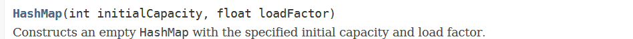
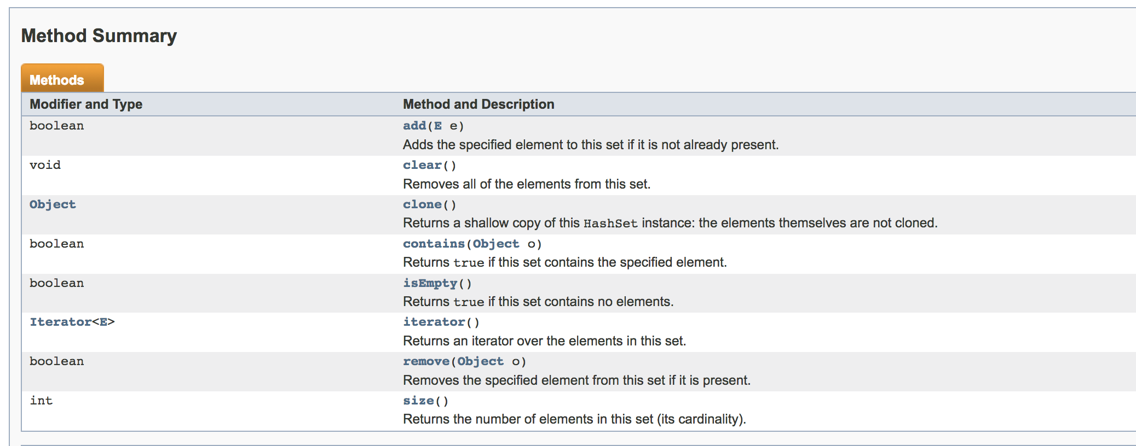
Hasító táblák Javaban
Set<Object> s = new HashSet<>();
Map<String,Object> m = new HashMap<>();
Hasító tábla láncolásos ütközésfeloldással [src]
“This class makes no guarantees as to the order of the map; in particular, it does not guarantee that the order will remain constant over time. ”

Slide 26
Hasító függvények Javaban
Ha saját osztályt definiálunk, illik az
int Object.hashCode() definiálni…
public int hashCode() {
int h = hash;
if (h == 0 && value.length > 0) {
char val[] = value;
for (int i = 0; i < value.length; i++) {
h = 31 * h + val[i];
}
hash = h;
}
return h;
}

Slide 27
Ütközésfeloldás nyílt címzéssel
Listák helyett a tömbben “egymás után” tároljuk a megegyező hasított értékű elemeket
Nincs szükség mutatókra (kétszeresen láncolt lista), a megtakarított memórián nagyobb lehet a tömb

Slide 28

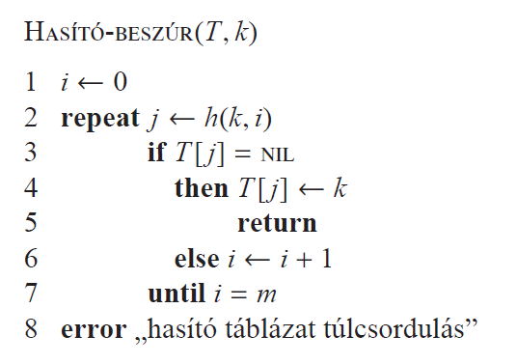
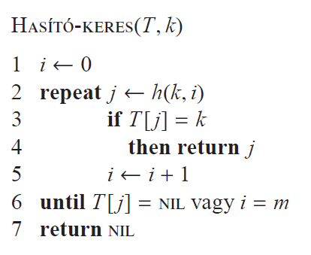
Ütközésfeloldás nyílt címzéssel
kipróbálás:
h : U x {0,1, … ,m−1} → {0,1, … ,m−1}

Slide 29
Nyílt címzés TÖRLÉS()
Ha NIL-el írjuk felül a törlendő értéket megszakad a kipróbálási sorozat
Írjuk felül TÖRÖLT címkével!
BESZÚR írhat a TÖRÖLT cellákba, KERES nem változik
TÖRÖLT címkék esetén a keresési idő már nem csak α–tól függ!!!

Slide 30
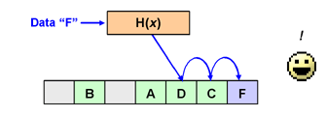
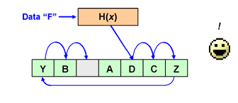
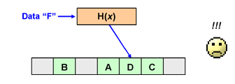
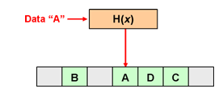
Nyílt címzés – lineáris és négyzetes kipróbálás
h’ egy (közönséges) hasító függvény
Lineáris kipróbálás:
  h(k,i)=( h’(k)+i ) mod m
  hátrány: elsődleges klaszterezés
Négyzetes kipróbálás:
  h(k,i)=( h’(k)+ c₁i + c₂i² ) mod m
http://www.cs.rmit.edu.au/online/blackboard/chapter/05/documents/contribute/chapter/05/linear-probing.html

Slide 31
Nyílt címzés - Dupla hasítás
h(k,i)=( h₁(k)+i h₂(k)) mod m
véletlen permutációk sok tulajdonságával rendelkezik
Jól működik például (m’ m-nél kicsivel kissebb)
  h₁(k) = k mod m
  h₂(k) = 1 + (k mod m’)

Slide 32
Nyílt címzés - Dupla hasítás
https://visualgo.net/en/hashtable

Slide 33
Ütközés feloldás láncolással vagy nyílt címzéssel?
Nyílt címzés kevesebb memóriát használ
Futásidő átlagos esetben aszimptotikusan megegyezik (gyakorlatban nyílt címzés gyorsabb)
Törlés problémás nyílt címzésnél
Nyílt címzés érzékenyebb a hasító függvény(ek) jó megválasztására

Slide 34
Hasító tábla implementációk
Java HashSet:
ütközésfeloldás láncolással
Python dict:
nyílt címzés
négyzetes kipróbálás

Slide 35


KeresőFa vs Hasító táblák
 | Legrosszabb eset |  |  | Átlagos eset |  |  | rendezett műveletek?
 | KERES | BESZÚR | TÖRÖL | KERES | BESZÚR | TÖRÖL
rendezett tömb | log n | n | n | log n | n/2 | n/2
piros-fekete fa | 2 log n | 2 log n | 2 log n | log n | log n | log n
hasító tábla | n | n | n | 1 | 1 | 1

Slide 36
KeresőFa vs Hasító tábla Javában
Set<MyClass> s = new TreeSet<>();
class MyClass implements Comparable<MyClass>
int MyClass.compareTo(MyClass c)
Set<MyClass> s = new HashSet<>();
boolean MyClass.equals(Object o)
int MyClass.hashCode()
HashSet általában gyorsabb, de ha rendezett műveletekre is szükségünk van, akkor TreeSet!

Slide 37
Hasítás a kriptográfiában
Egy rendszer felhasználónév-jelszó párjait hogyan tároljuk?
Ha a jelszavakat magukat eltároljuk akkor az komoly biztonsági rés!!!
Csak a jelszavak hasított értékét tároljuk. Egyirányú hasító függvényt használjunk!

Slide 38
Összegzés
Halmaz, szótár
Hasító táblák ha csak KERES és BESZÚR/TÖRÖL
átlagos esetben O(1) műveletigény
Vigyázat:
  ha más művelet is kell költséges lehet
  hasító függvény jó választása fontos
  nincs biztosíték az iterátor determinisztikusságára

